Slide 1
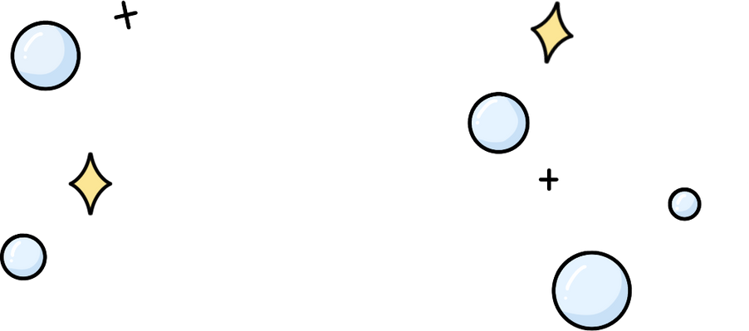
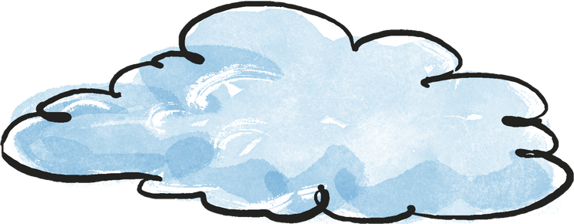


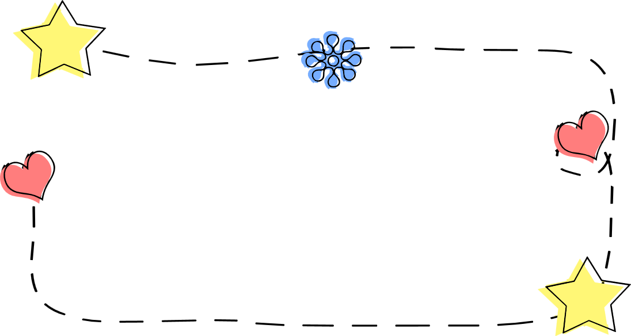

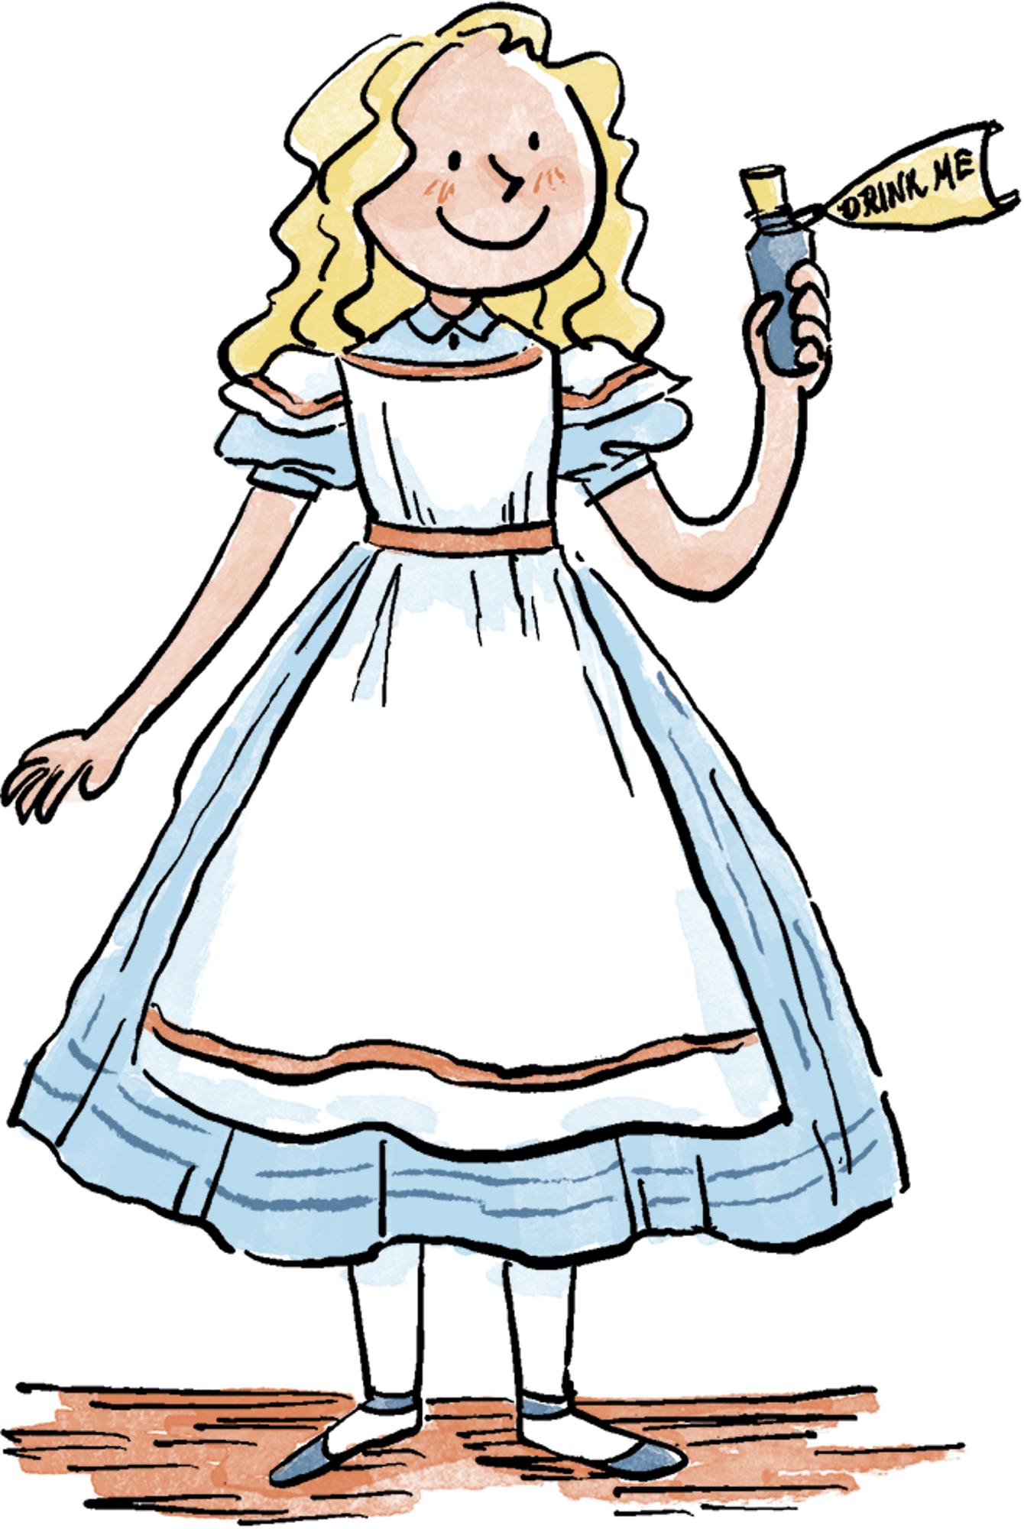
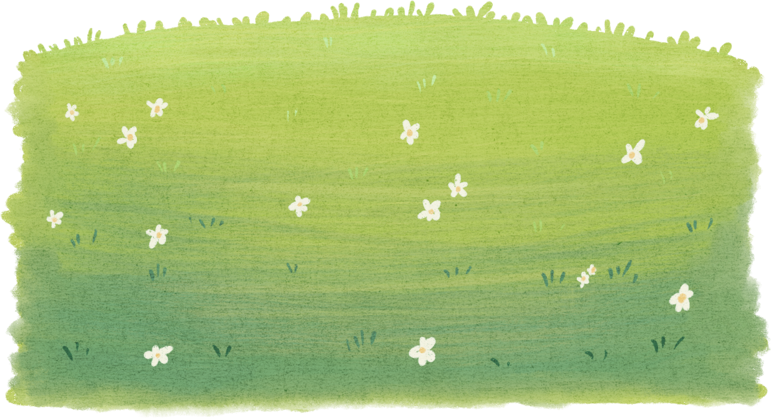
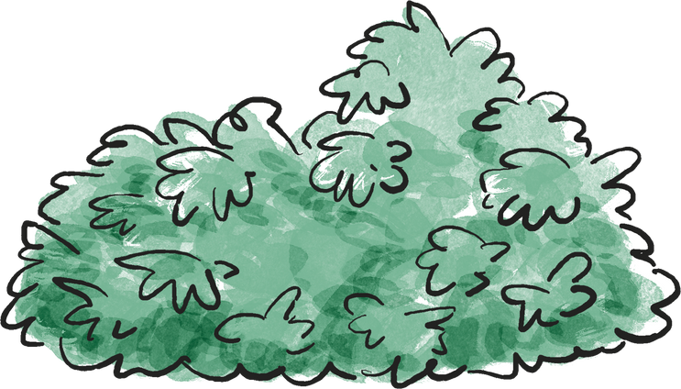
Giáo viên : Phạm Thị Thanh

Slide 2




Slide 3
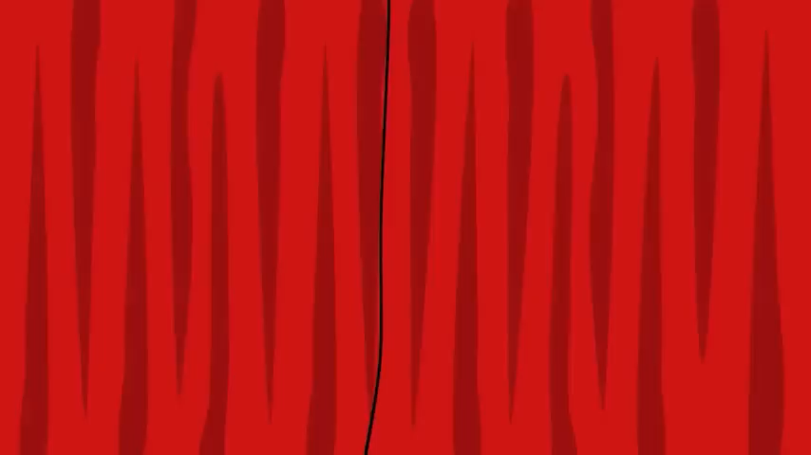

Slide 4


Slide 5



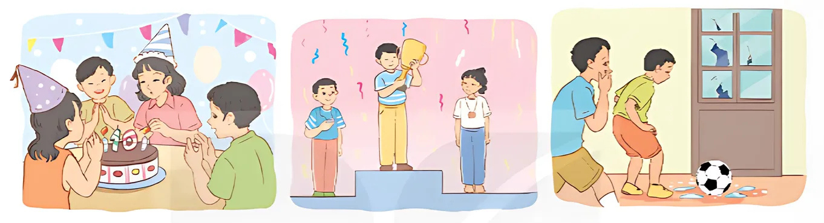
1
Thực hiện 1 trong 2 yêu cầu sau:
a. Trao đổi với bạn về các sự việc được thể hiện trong một tranh dưới đây và cảm xúc của những người trong tranh đó.
G: Tưởng tượng thêm về các sự việc đã diễn ra.
b. Kể với bạn một sự việc đáng nhớ mà em đã trải qua và chia sẻ cảm xúc của em khi đó.

Slide 6





Slide 7

1
Thực hiện 1 trong 2 yêu cầu sau:
a. Trao đổi với bạn về các sự việc được thể hiện trong một tranh dưới đây và cảm xúc của những người trong tranh đó.
Sự việc được thể hiện trong một bức tranh: Hai bạn nam cùng đá bóng gần cửa lớp học, vô tình đá trúng vào cửa làm vỡ kính của lớp. Hai bạn nam lúng túng và không biết phải xử trí ra sao.
b. Kể với bạn một sự việc đáng nhớ mà em đã trải qua và chia sẻ cảm xúc của em khi đó.
Sự việc đáng nhớ em đã trải qua: Một lần em tham gia cuộc thi của trường tổ chức, em vinh dự thắng cuộc và giành được giải cao nhất trong cuộc thi ấy. Sau sự việc xảy ra, em cảm thấy thật bất ngờ và vỡ oà trong hạnh phúc, em nghĩ mình không đạt được thành tích tốt như vậy.

Slide 8

2
Viết đoạn văn thể hiện tình cảm, cảm xúc về một sự việc ở bài tập 1.
Đọan văn thể hiện tình cảm, cảm xúc về một sự việc.
Nêu ấn tượng chung về
sự việc
Nêu tình cảm, cảm xúc về những chi tiết nổi bật của sự việc
Nêu điều đáng nhớ nhất về sự việc
Về khung cảnh
Về hoạt động
Về người tham gia
…

Slide 9
- -
-
Chiếc cửa kính vỡ và được thay thế mới toanh, đó là lần
không thể quên đối với Nam và Huy. Lần đó là đang trong giờ
ra chơi, Huy và Nam cùng rủ nhau đá bóng. Vì sân trường không còn chỗ chơi nên hai bạn rủ nhau chơi ở hành lang lớp học. Bỗng dưng, Huy sút mạnh chân hơn để Nam khó đỡ được bóng, vô tình đá trúng cửa lớp học, những mảnh kính vỡ rơi loảng choảng. Huy và Nam thất thần trước sự chứng kiến của rất đông bạn học sinh quanh đó. Ai cũng đoán nhẩm: “Thôi toi rồi, như vậy thì sẽ bị thầy cô mắng cho một trận tơi tả”; “No đòn rồi”. Vậy mà điều bất ngờ nhất, thầy cô ôn tồn hỏi chuyện Huy và Nam, thầy cũng chia sẻ thầy từng đá bóng làm vỡ chậu hoa của trường, thầy đồng ý và đã khắc phục, hứa không tái phạm. Thầy làm Huy và Nam thấy được thông cảm và thoải mái hơn. Mọi chuyện đều có thể được giải quyết, bằng nhiều cách và bằng nhiều thái độ ứng xử sao cho phù hợp.

Slide 10



Slide 11
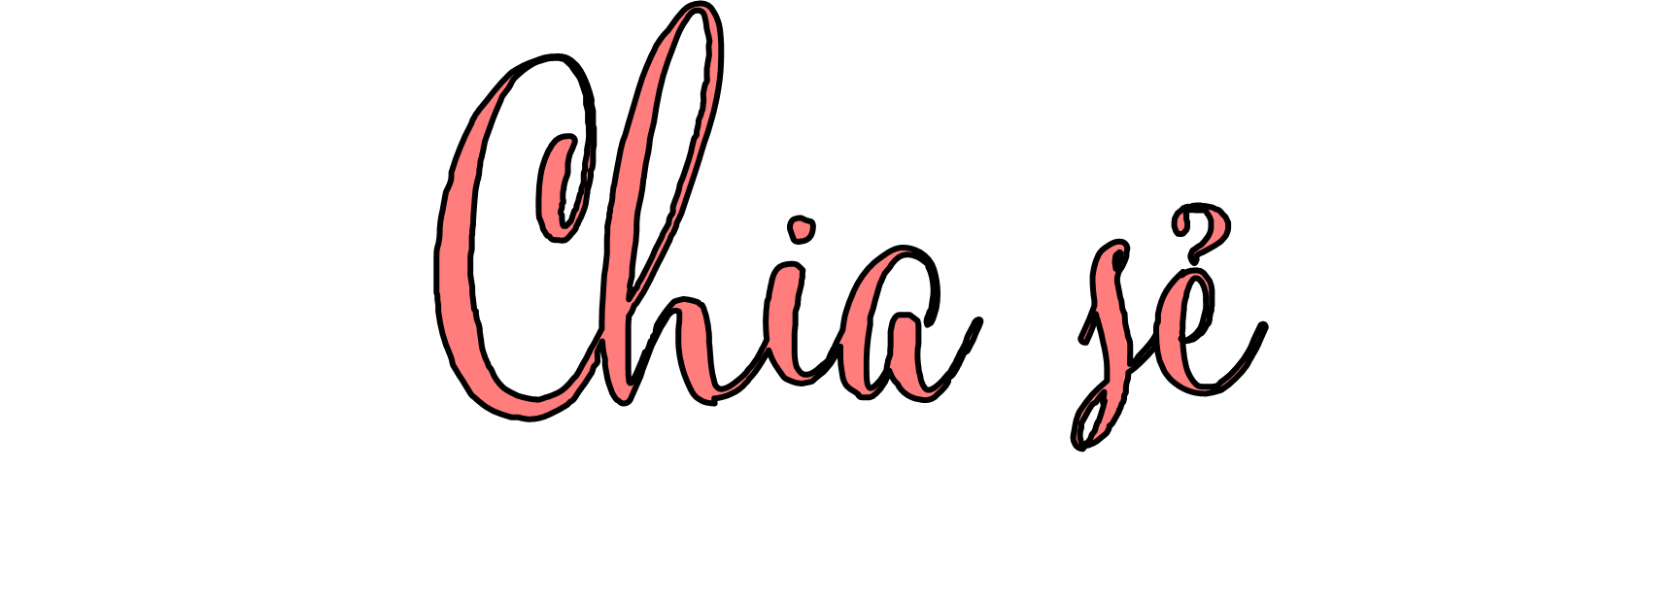

Slide 12


Chia sẻ bài làm
Trao đổi với bạn bài văn em vừa viết để góp ý cho nhau và chỉnh sửa bài viết.

Slide 13


